Slide 1

Buổi 4: API Specification & OpenAPI
Viết tài liệu API chuyên nghiệp và chuẩn hóa
Kiến thức đạt được
Kỹ năng thực hành
Hiểu vai trò của OpenAPI (Swagger) trong tài liệu hóa API
Viết OpenAPI spec cho API đơn giản
Tạo Swagger UI tự động bằng FastAPI
Nắm cấu trúc file OpenAPI chuẩn
Nhóm 1:
23020094: Tôn Thiện Khoẻ
21020123: Nguyễn Tiến Hoàng
23020014: Hà Vũ Công
22024538: Trần Hữu Mạnh
Notes:
Chào mọi người, hôm nay chúng ta sẽ tìm hiểu về API Specification — cách "viết tài liệu" cho API một cách chuyên nghiệp và chuẩn hóa. Ở các buổi trước, chúng ta đã biết REST API, HTTP methods, status codes, và API Design. Hôm nay, chúng ta sẽ học cách mô tả API đó bằng một chuẩn quốc tế — OpenAPI

Slide 2


Vấn đề: Tại sao cần tài liệu hóa API?
Không có tài liệu → Hỗn loạn 😱
Vấn đề | Hậu quả
Frontend không biết API nhận gì | Gọi sai → lỗi liên tục
Backend đổi API không thông báo | App bị crash
Người mới vào team | Mất hàng tuần để hiểu API
Đối tác tích hợp | Hỏi đi hỏi lại qua chat/email
Có tài liệu → Chuyên nghiệp ✅
Giải quyết triệt để các rào cản giao tiếp kỹ thuật.
Một nguồn sự thật duy nhất (Single Source of Truth)
Frontend & Backend đồng bộ phát triển
Tự động generate code, test, mock server
Tiết kiệm thời gian onboarding nhân sự mới
Notes:
Hãy tưởng tượng bạn là frontend dev, backend gửi cho bạn API mà không có tài liệu. Bạn phải hỏi: "Endpoint nào? Gửi body gì? Trả về status code gì?" — rất mất thời gian. Tài liệu API giải quyết tất cả vấn đề này. Và OpenAPI chính là cách viết tài liệu đó theo một chuẩn chung mà cả máy lẫn người đều đọc được.

Slide 3


API Specification là gì?
Định nghĩa: API Specification là bản mô tả chi tiết, có cấu trúc về cách hoạt động của API, giúp cả con người và máy móc đều có thể đọc hiểu.
So sánh dễ hiểu
Các chuẩn phổ biến
Đặc điểm | Bản vẽ kiến trúc nhà | API Specification
Mô tả | Kích thước, vật liệu, bố trí | Endpoints, methods, data format
Ai đọc | Thợ xây, kỹ sư, chủ nhà | Frontend dev, tester, đối tác
Chuẩn | TCVN, ISO, tiêu chuẩn xây dựng | OpenAPI, RAML, Blueprint
Mặc dù có nhiều chuẩn, nhưng hiện tại có một tiêu chuẩn thống trị thị trường:
OpenAPI (Swagger): Phổ biến nhất, được hậu thuẫn bởi các ông lớn công nghệ (Hôm nay học cái này).
RAML (RESTful API Modeling Language)
API Blueprint
Notes:
API Specification giống như bản vẽ kỹ thuật. Thay vì mô tả bằng lời, ta dùng một format chuẩn để máy tính cũng đọc hiểu được. Hiện nay OpenAPI (trước gọi là Swagger) là chuẩn phổ biến nhất, được dùng bởi Google, Microsoft, Amazon...

Slide 4





OpenAPI (Swagger) là gì?
Lịch sử ngắn gọn
2011:
2015:
2021:
Swagger vs OpenAPI
Lợi ích cốt lõi
Nhiều người gọi lẫn lộn, nhưng bản chất khác nhau:
Thuật ngữ | Ý nghĩa
OpenAPI | Tên chuẩn specification (bản spec quy định cú pháp).
Swagger | Bộ công cụ hỗ trợ: Swagger UI, Swagger Editor, Swagger Codegen.
Tạo tài liệu tự động: Dùng Swagger UI để hiển thị web đẹp mắt.
Generate test cases: Tự động tạo kịch bản kiểm thử.
Generate code: Tạo sẵn code cho Client SDK hoặc Server stub.
Validate dữ liệu: Kiểm tra request/response có đúng chuẩn không.
Notes:
Một sai lầm phổ biến là dùng "Swagger" để chỉ cả specification. Thật ra Swagger giờ là tên bộ công cụ, còn chuẩn spec gọi là OpenAPI. Nhưng vì lý do lịch sử, nhiều người vẫn gọi là Swagger spec. Các bạn nhớ phân biệt nhé. Và điểm mạnh nhất: từ 1 file OpenAPI, ta có thể tự động tạo tài liệu, generate code, validate — rất tiết kiệm thời gian.

Slide 5
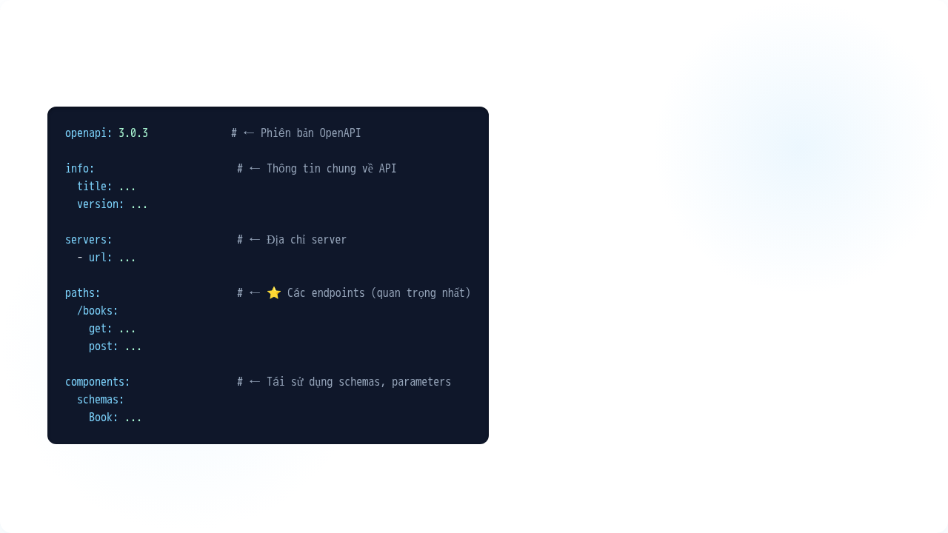
Cấu trúc file OpenAPI — Tổng quan
4 phần chính cần nhớ
Dù file OpenAPI dài hay ngắn, nó luôn được xây dựng dựa trên 4 khối chính này:
Phần | Vai trò
info | Tên, mô tả, phiên bản của API.
servers | URL của API server (Dev, Staging, Prod).
paths | Định nghĩa chi tiết từng endpoint.
components | Khai báo các Schema dùng chung, tránh lặp lại code.
Notes:
Đây là bức tranh tổng quan. File OpenAPI dù dài hay ngắn đều có 4 phần chính này. Phần quan trọng nhất là `paths` — nơi ta khai báo từng endpoint. Và `components` giúp ta tái sử dụng schema, tránh copy-paste. Giờ mình sẽ đi sâu vào từng phần.

Slide 6
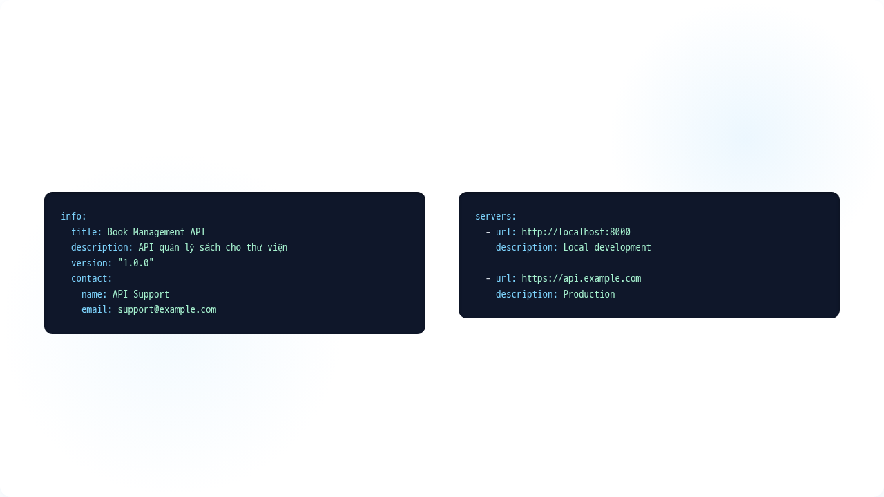

Chi tiết: `info` & `servers`
info — Thông tin API
servers — Địa chỉ triển khai
Cung cấp metadata cơ bản để hiển thị trên tiêu đề của trang tài liệu.
Khai báo danh sách các server để client có thể gọi thử nghiệm trực tiếp trên Swagger UI.
Tip: Có thể khai báo nhiều môi trường (dev, staging, production) để tiện switch khi test.
Notes:
Phần `info` khá đơn giản — chỉ cần tên, mô tả, và version. Phần `servers` cho phép khai báo nhiều môi trường. Khi mở Swagger UI, người dùng có thể chọn server nào để test. Rất tiện khi bạn có cả môi trường dev và production.

Slide 7
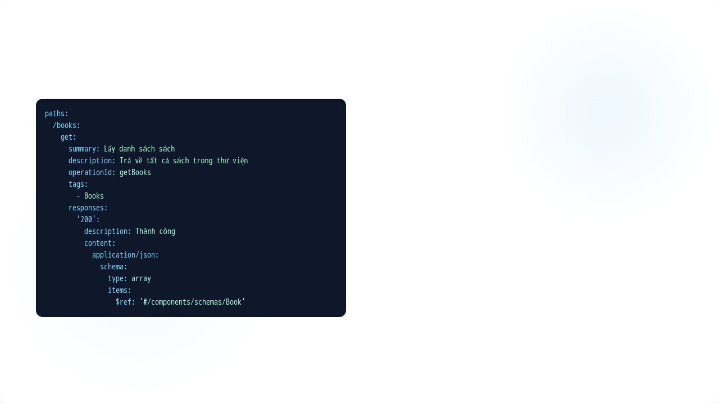
`paths` — Định nghĩa Endpoints
Ví dụ: GET /books
Giải thích từng field
Field | Ý nghĩa
summary | Mô tả ngắn (hiển thị tiêu đề trên Swagger UI)
description | Mô tả chi tiết hơn về chức năng của endpoint
operationId | ID duy nhất cho operation (rất quan trọng khi dùng tools tự động generate code)
tags | Dùng để phân nhóm các endpoint liên quan lại với nhau trên UI
responses | Khai báo cấu trúc dữ liệu trả về theo từng status code cụ thể
Notes:
Đây là phần core. Mỗi endpoint cần khai báo: method (get/post/put/delete), summary, và responses. Lưu ý `$ref` — đây là cách tham chiếu đến schema đã định nghĩa ở `components`, giúp ta không phải lặp lại cấu trúc Book ở nhiều chỗ. `operationId` rất quan trọng khi bạn dùng codegen để tạo client SDK tự động. `tags` giúp nhóm các endpoint liên quan gọn gàng trên Swagger UI.

Slide 8
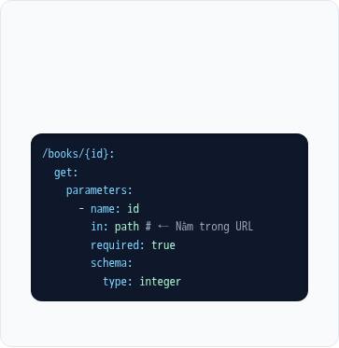
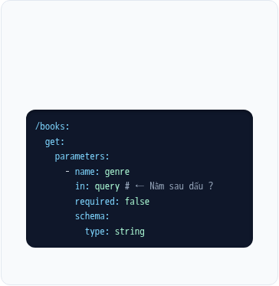
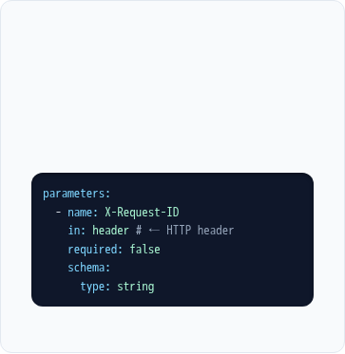
`parameters` — Query, Path, Header
1. Path Parameter
2. Query Parameter
3. Header Parameter
Bắt buộc (required: true), nằm trực tiếp trong URL.
Thường dùng để filter/sort, nằm sau dấu ?.
Truyền thông tin như token, request ID qua HTTP Headers.
Loại | Ví dụ URL / Header | Từ khóa in
Path | /books/42 | path
Query | /books?genre=fiction | query
Header | Header: X-Request-ID: abc | header
Notes:
OpenAPI phân biệt 3 loại parameter chính. Path parameter bắt buộc phải có (`required: true`) vì nó nằm trong URL. Query parameter thường optional, dùng để filter/sort. Header parameter ít gặp hơn nhưng quan trọng khi cần truyền token, request ID. Lưu ý cách viết `in: path`, `in: query`, `in: header` — đây là keyword cố định.

Slide 9
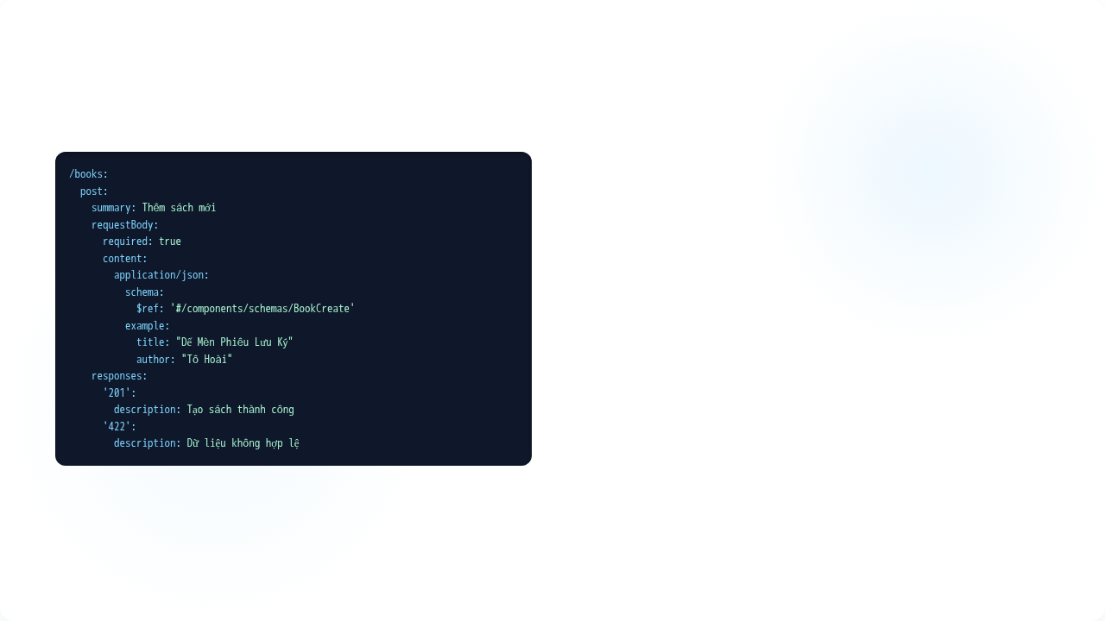
`requestBody` & `responses`
Request Body (POST/PUT)
Các status code thường dùng
Luôn khai báo rõ ràng các trường hợp thành công và thất bại:
Code | Ý nghĩa | Khi nào dùng
200 | OK | GET, PUT thành công
201 | Created | POST tạo mới thành công
204 | No Content | DELETE thành công
400 | Bad Request | Request sai format
404 | Not Found | Không tìm thấy resource
422 | Unprocessable | Validation lỗi
Notes:
`requestBody` chỉ dùng cho POST và PUT — những method cần gửi dữ liệu lên. Lưu ý ta dùng `$ref` để tham chiếu schema thay vì viết trực tiếp. Phần `example` rất hữu ích — nó sẽ hiển thị trên Swagger UI để người đọc biết body trông như thế nào. Về responses, mỗi endpoint nên khai báo cả trường hợp thành công và lỗi. Đừng chỉ khai báo 200 OK mà quên 404, 422.

Slide 10
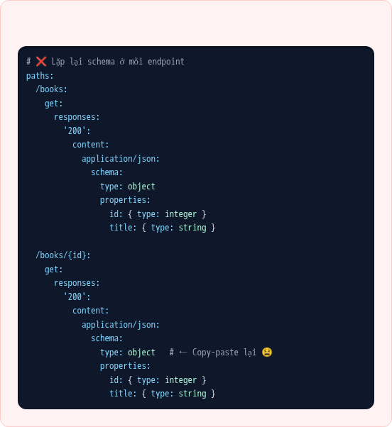
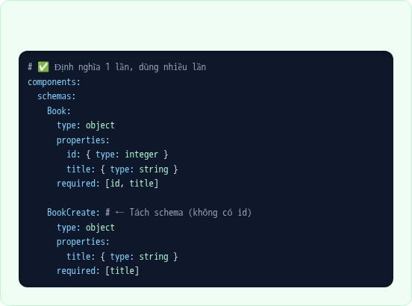
`components/schemas` — Tái sử dụng Schema
Vấn đề: Code lặp lại
Giải pháp: Dùng $ref
Tip: Tách schema Book (có id) và BookCreate (không có id) — vì id do server tự sinh
Tip: Tách schema Book (có id) và BookCreate (không có id) — vì id do server tự sinh.
Notes:
Đây là best practice quan trọng. Thay vì copy-paste schema ở mỗi endpoint, ta định nghĩa 1 lần trong `components/schemas` rồi dùng `$ref` để tham chiếu. Khi cần thay đổi, chỉ sửa 1 chỗ. Lưu ý ta tách `Book` và `BookCreate` — vì khi tạo mới, client không gửi `id` (server tự sinh), nhưng khi trả về thì có `id`. Đây là pattern rất phổ biến trong thực tế.

Slide 11
Demo: File OpenAPI YAML hoàn chỉnh
API Quản lý sách — 5 Endpoints cơ bản
Method | Endpoint | Mô tả
GET | /books | Lấy danh sách sách
GET | /books/{id} | Lấy chi tiết 1 cuốn sách
POST | /books | Thêm sách mới
PUT | /books/{id} | Cập nhật thông tin sách
DELETE | /books/{id} | Xóa sách
Notes:
Giờ mình sẽ mở file `openapi.yaml` đầy đủ để mọi người xem. File này khai báo đầy đủ 5 endpoints cho API quản lý sách. Các bạn chú ý cách tổ chức: `paths` chứa 2 path (`/books` và `/books/{id}`), mỗi path có các method tương ứng. `components/schemas` chứa 2 schema: `Book` và `BookCreate`. Toàn bộ file khoảng 150 dòng YAML — không quá dài nhưng mô tả đầy đủ API.

Slide 12
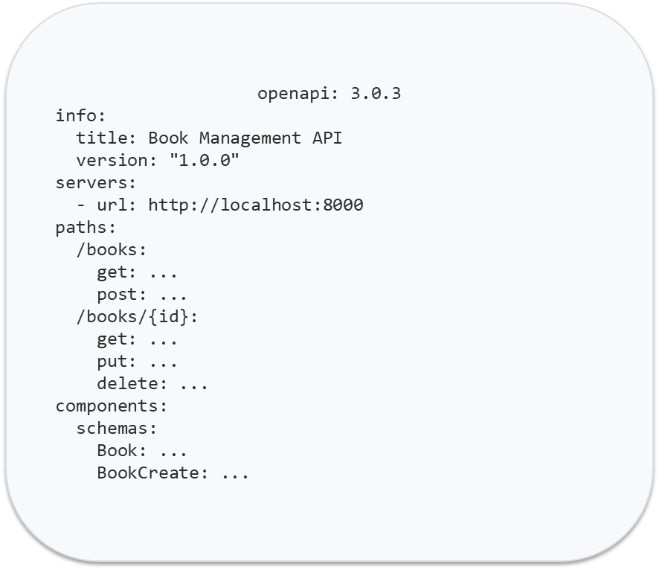
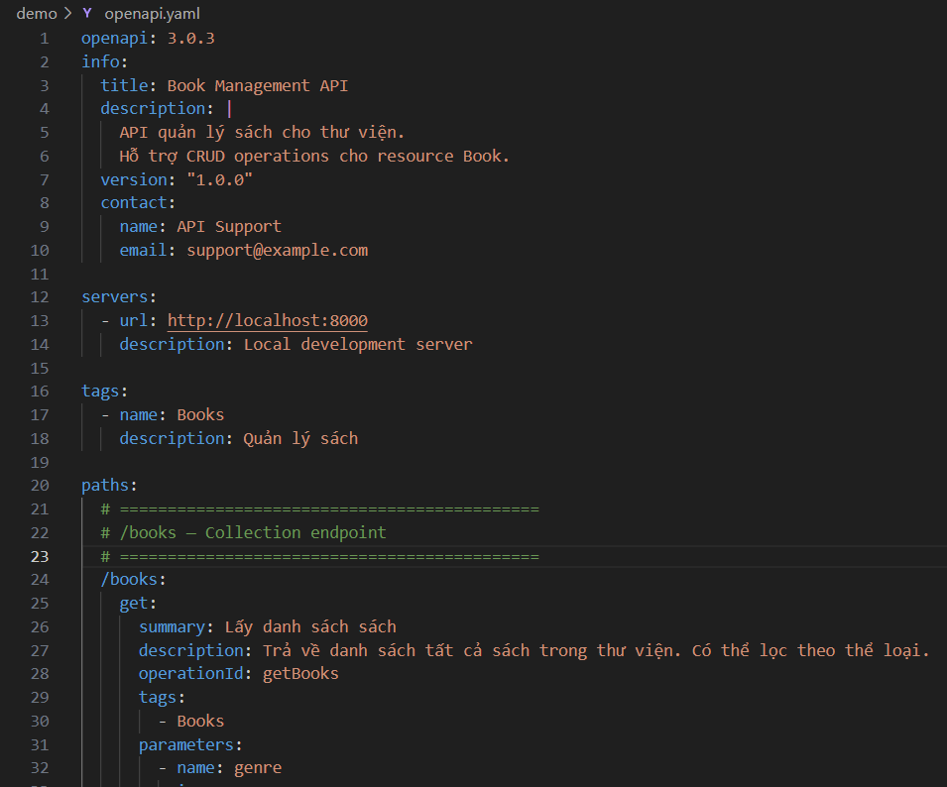
Demo: File OpenAPI YAML hoàn chỉnh
Cấu trúc tổng thể (Xem file: demo/openapi.yaml)
Notes:
Giờ mình sẽ mở file `openapi.yaml` đầy đủ để mọi người xem. File này khai báo đầy đủ 5 endpoints cho API quản lý sách. Các bạn chú ý cách tổ chức: `paths` chứa 2 path (`/books` và `/books/{id}`), mỗi path có các method tương ứng. `components/schemas` chứa 2 schema: `Book` và `BookCreate`. Toàn bộ file khoảng 150 dòng YAML — không quá dài nhưng mô tả đầy đủ API.

Slide 13
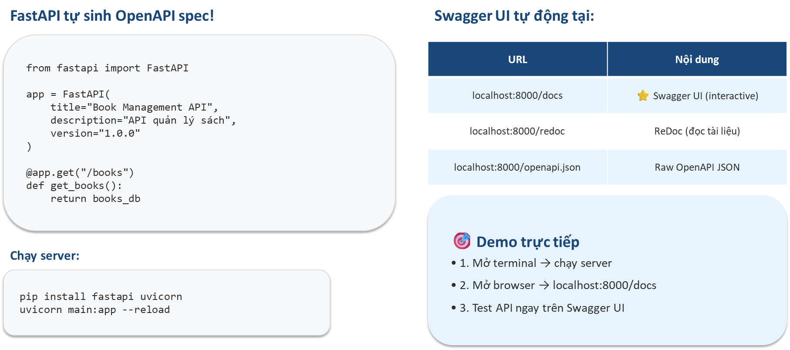
Demo: FastAPI + Swagger UI tự động
Notes:
Đây là điều tuyệt vời của FastAPI — nó TỰ ĐỘNG sinh OpenAPI spec từ code Python của bạn. Khi bạn chạy server, vào `/docs` sẽ thấy Swagger UI hoàn chỉnh, có thể test API ngay trên trình duyệt. `/redoc` cho tài liệu đẹp hơn dạng đọc. `/openapi.json` cho raw spec — file này bạn có thể import vào Postman. Giờ mình sẽ demo trực tiếp.
[Mở terminal → chạy server → mở browser localhost:8000/docs]
Các bạn thấy không? Chỉ cần viết code Python bình thường, FastAPI tự tạo cả tài liệu API. Đây là lý do FastAPI rất phổ biến cho việc xây dựng API.

Slide 14

Demo: Import OpenAPI vào Postman
Các bước thực hiện
1.
Lấy file spec: Lấy link http://localhost:8000/openapi.json từ FastAPI hoặc file yaml.
Kết quả sau khi Import
Tất cả 5 endpoints được tạo thành Collection tự động.
2.
Mở Postman: Chọn nút Import.
Request body có sẵn data mẫu (example).
3.
Dán URL/File: Postman sẽ tự động phân tích cấu trúc.
Parameters được điền sẵn khung.
Có thể click Send để test ngay lập tức!
Notes:
Ngoài Swagger UI, bạn có thể import file OpenAPI vào Postman. Postman sẽ tự tạo collection với đầy đủ endpoints, body, parameters. Rất tiện khi bạn cần test API một cách có hệ thống. Các bước rất đơn giản: mở Postman → Import → paste URL hoặc chọn file → xong.
[Mở Postman → Import → paste http://localhost:8000/openapi.json → Show collection]

Slide 15

Tổng kết & Best Practices
Kiến thức chính
Best Practices
API Specification = bản mô tả chuẩn hóa cho API.
Practice (Nên làm) | Lý do
Luôn viết description rõ ràng | Giúp người đọc hiểu nhanh mục đích
Khai báo cả response lỗi (400, 404) | Để tài liệu hoàn chỉnh, frontend biết đường xử lý
Dùng example cho schema | Swagger UI hiển thị trực quan, dễ copy
Tách schema Create/Update/Response | Linh hoạt, đúng với logic thực tế (ẩn/hiện ID)
Đặt operationId có ý nghĩa | Hỗ trợ cực tốt khi dùng tools tự động sinh code
OpenAPI = chuẩn spec, Swagger = bộ công cụ.
4 phần chính: info, servers, paths, components.
Dùng $ref để tái sử dụng schema hiệu quả.
FastAPI có khả năng tự sinh Swagger UI.
Tài liệu tham khảo
📘 OpenAPI Specification
🛠️ Swagger Editor Online
🐍 FastAPI Docs
Notes:
Tổng kết lại, hôm nay chúng ta đã học cách viết tài liệu API theo chuẩn OpenAPI. Điểm mấu chốt: viết spec 1 lần → dùng cho tài liệu, testing, code generation. FastAPI làm việc này tự động. Các bạn về nhà có thể thử viết OpenAPI spec cho API khác, hoặc dùng Swagger Editor online để luyện tập. Cảm ơn mọi người!

